Slide 1

КЛЮЧЕВЫЕ ТЕНДЕНЦИИ ЦИФРОВИЗАЦИИ ОБРАЗОВАНИЯ
Только те народы, которым удастся опередить будущее и решительно пойти навстречу вызовам, окажутся победителями.
— Нурсултан Назарбаев, Послание народу Казахстана 31 января 2017 года
Шыныбеков Д.А. – ректор МУИТ, Д.Э.Н., академик МАИН

Slide 2
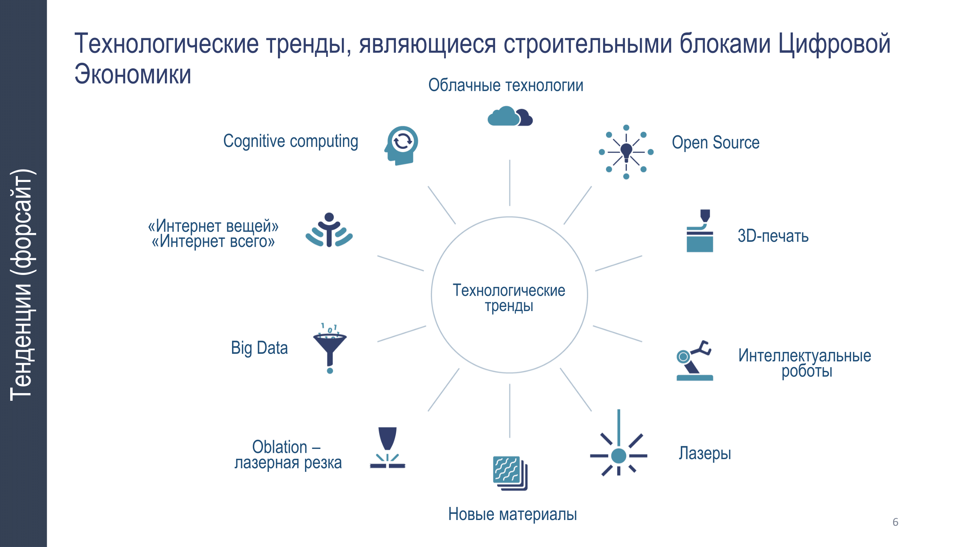

Slide 3

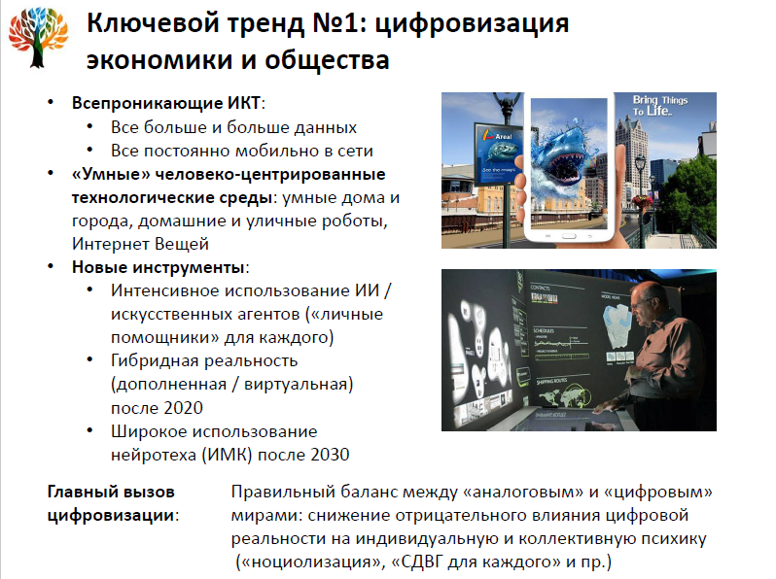

Slide 4
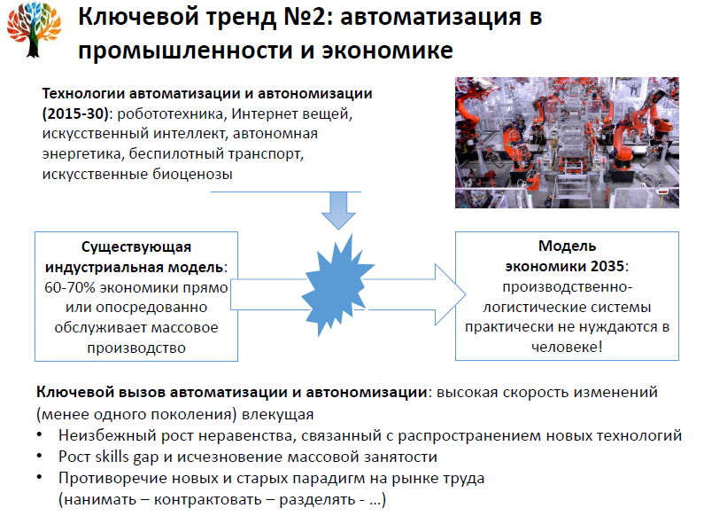

Slide 5
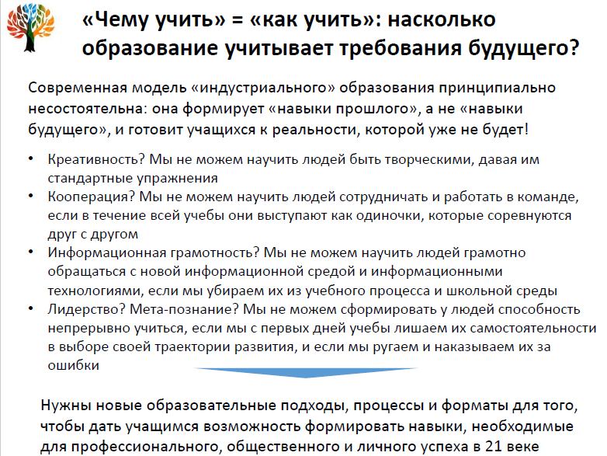

Slide 6

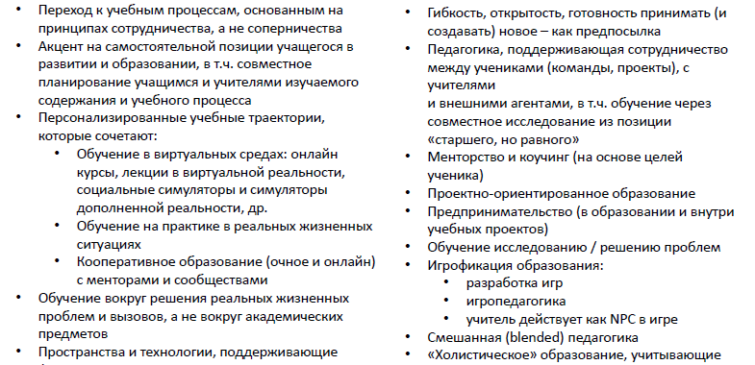
Дизайн образовательных сред и навыков
преподавателей
Принципы педагогики и организации образовательных сред
Необходимые навыки преподавателей

Slide 7
В 2017 ГОДУ МУИТ ВЫИГРАЛ ПРОЕКТ МТиСЗН РК, МОН РК (займ Всемирного банка)
«Разработка и пилотное внедрение образовательных программ высшего и послевузовского образования на основе профессиональных стандартов»
В рамках данного займа Всемирного банка в 2018 году будут разработаны 40 новых образовательных программ в контексте НРК и потребности рынка труда Казахстана. Все новые программы будут непосредственно связаны с ИКТ.
Были организованы 40 исследовательских групп. В исследовательские группы обязательно включаются представители ассоциаций работодателей, представители УМО, а также ППС других вузов;
По 5 образовательным программам планируется пилотное внедрение в МУИТ в осеннем семестре 2018/2019 учебного года;
Образовальные программы охватывают основные специальности, которые в первую очередь буду востребованы цифровой экономикой, это позволит откорректировать все учебные планы университетов в соответствии с требованиями отраслей экономики Казахстана и с учетом трендов развития мировой экономики;
Разработанные образовательные программы будут внедряться во всех вузах Республики Казахстан.
По многим новым образовательным программам на данный момент нет основы в виде профессиональных стандартов, Данный проект создает основу для разработки новых профессиональных стандартов, их внедрения в экономику страны и основу для привлечения разработчиков образовательных программ к разработкам этих стандартов.

Slide 8
Задача - Создание новых образовательных программ, реализующих в полном объёме требования профессиональных стандартов
Ключевые факторы успеха:
новые специальности и образовательные
программы;
соответствие программ обучения
требованиям рынка труда в контексте с
профессиональными стандартами ( с учетом
цифровизации) ;
выдача международных сертификатов;
квалификационная сертификация
обучающихся в сфере ИКТ;
повышения квалификации педагогических
кадров в сфере ИКТ.
Результаты:
утвержденные образовательные программы
разработанные образовательные программы,
внедрение которых планируется во всех вузах
Казахстана;
профессиональные компетенции
обучающихся;
создание центров квалификационной
сертификации в сфере ИКТ;
центры повышения квалификации
преподавателей в сфере ИКТ.

Slide 9
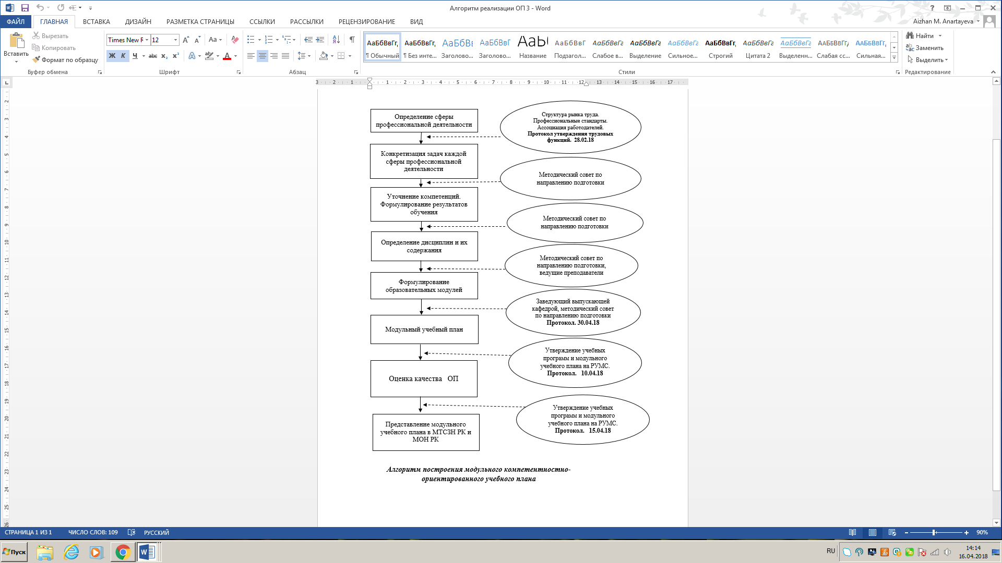

Slide 10
Рекомендации и предложения по проекту
1. Все разрабатываемые программы являются новыми и востребованными в данный момент экономикой страны. Они выбраны с учетом того, что цифровизация экономики, которая в ближайшие 10 лет приведет к отмиранию и пересмотру более 50% существующих специальностей в экономике страны на данный момент.
2. Отсутствие ПС по многим специальностям привело к тому, что разработчикам потребовалось проводить поиск и анализ существующих зарубежных ПС, анализ профессиональной деятельности по направлениям, составлять трудовые функции на основе этих материалов с учетом специфики и состояния экономики Казахстана. Дальнейшая работа будет направлена на выявление компетенций, знаний и умений. Как видно из изложенного, эта работа идентична при создании ПС. Отсюда можно сделать вывод. В зависимости от программ, основная работа по разработке ПС уже проделана разработчиками ОП на 50-60%, поскольку определены виды трудовых функций, определены компетенции, знания и умения по соответствующим специальностям.
3. Принять за основу при разработке ПС виды трудовых функций, утвержденных соответствующими профессиональными ассоциациями и закрепленными протоколами заседаний фокус-групп . Также инициировать разработку ПС соответствующими отраслевыми профессиональными ассоциациями. Предлагается на последующем этапе создания ПС привлечь разработчиков ОП.
4. Учебный план должен быть модульным и отражать все новые тенденции в модернизации образовательного процесса, особенно внедрение новых информационно-образовательных технологий (ИКТ). ИКТ должно вносить изменения в методику преподавания, внедрение очно-сетевого обучения.
5. Для технических вузов особенно актуальным является увеличение часов практической подготовки, включение курсовых работ и курсовых проектов. Данная рекомендация предусмотрена в разрабатываемых ОП технического направления.
6. Работу по созданию ОП в контексте с профессиональными стандартами необходимо продолжить, с включением в перечень ОП новых специальностей, которые будут востребованы в ближайшем будущем. Такой подход даст возможность достойно ответить вызовам цифровизации экономики.

Slide 11
ПОСЛЕСЛОВИЕ
11.05.18 вышел документ МОН РК «Информация о принимаемых мерах по рекомендациям Мажилиса Парламента Республики Казахстан»
Отдельные выдержки из документа:
Провести анализ нормативно-правовых актов в целях эффективного регулирования цифровизации образования;
Особенно ценно, на данный момент отсутствуют необходимые для полноценной реализации и регулирования цифровизации образования нормативно-правовые акты.
2. Принять комплексные меры по подготовке кадров ІТ – специалистов для отраслей экономики;
Первый шаг сделан в данном направлении, идет разработка 40 образовательных программ, но этого не достаточно. Нужны дальнейшие шаги в данном направлении.
3. Ввести в Классификатор специальностей технического и профессионального, послесреднего, высшего и послевузовского образования актуальные специальности для цифровой экономики, обеспечивающие инновационность социально-экономических процессов и безопасность ИС;
В данный момент существующий классификатор специальностей безнадежно устарел. Требуется скорейшая корректировка данного классификатора.
4. Получение допуска к производственным работам;
К сожалению данному вопросу мало уделяется внимание в вузах, поэтому эффективность производственных практик не столь высока как этого хотелось.
И все же, какими амбициозными не были планы министерства образования, они не раскрыли полностью глубину существующих проблем в современном образовании, которое усугубляется цифровизацией экономики - реформирование системы образования, как процесса формирования модели, отвечающей вызовам современности.
Этот процесс должен сопровождается пересмотром в образовании стратегических приоритетов и ценностных представлений, методологических и методических основ, уточнением функций и направлений осуществления государственной политики страны в этой области.

Slide 12
— Школы и университеты ориентируются на то, чтобы заниматься наукой. В современных условиях человек должен учиться всю жизнь. Через пять-шесть лет многие нынешние профессии исчезнут, взамен возникнут новые Вся наша надежда на молодежь, на то, что вы будете постоянно думать о том, как нам не отстать от стремительно развивающегося мира, — Назарбаев Н.А. (из выступления в Западно-Казахстанской области во время рабочей поездки 15.05.18)
Спасибо за внимание!

